Slide 1
House Sale
Price Prediction
姓名：洪永傑
學號：105319015

Slide 2
使用工具
Windows 7
WinPython 3.5
Tensorflow 1.3
Keras 2.0
Sklearn

Slide 3
作業題目-使用回歸模型來做房價預測
用train-v3.csv和valid-v3.csv訓練模型
再將預測結果上傳至Kaggle的Submit Predictions連結
Kaggle會計算上傳的預測結果與實際答案差多少

Slide 4
流程圖
資料讀取
用valid-v3，看訓練模型好不好
資料正規化
繪圖
建立網路模型
將資料儲存於
submmit.csv
訓練網路模型
預測結果

Slide 5
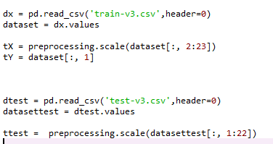


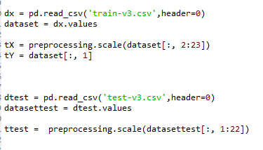
資料正規化
資料讀取
讀取train
讀取test
讀取valid

Slide 6
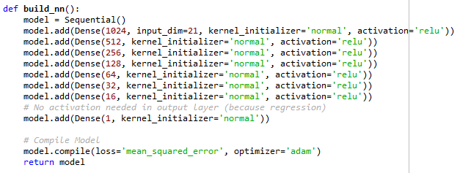
訓練網路模型
建立網路模型

Slide 7


繪圖
預測結果
用valid-v3，看訓練模型好不好
將結果儲存於submmit.csv

Slide 8
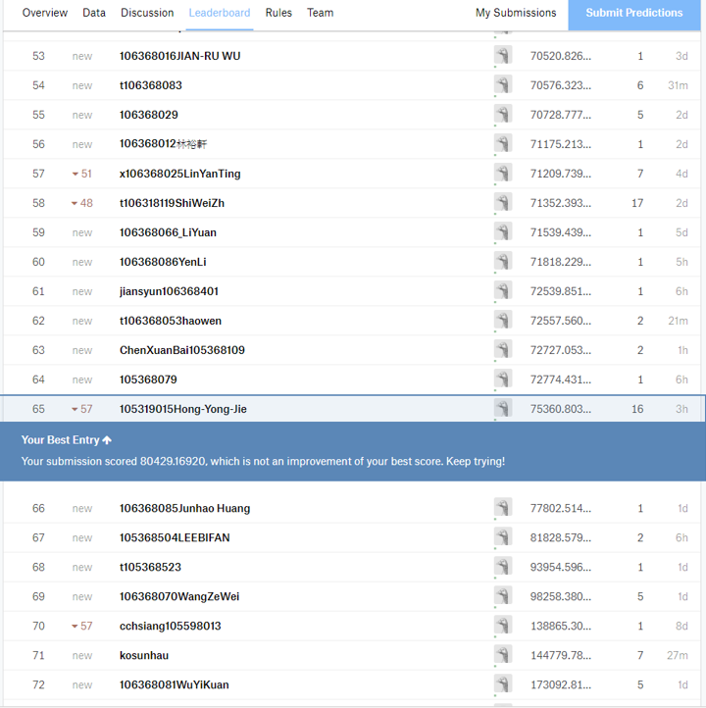
上傳結果

Slide 9
改善方法
刪除一些不正常的資料
多增加一些訓練資料
使用不同的訓練模型方法

